Slide 1





数据库系统原理试卷（A）2013
厦门大学计算机科学系本科生课程
《数据库系统原理》
林子雨
厦门大学计算机科学系
E-mail: ziyulin@xmu.edu.cn
主页：http://www.cs.xmu.edu.cn/linziyu
厦门大学计算机科学系 2016版

Slide 2
1.题目
一、某图书借阅数据库系统，通过需求分析得到如下信息：（15%）
可随时查询书库中现有书籍的名称、品种、数量与存放位置，所有各类书籍均可由书号唯一标识；可随时查询书籍借还情况。包括借书人单位、姓名、借书证号、借书日期和还书日期。约定：任何人可借多种书，任何一种书可为多个人所借，借书证号具有唯一性；当需要时，可通过数据库中保存的出版社电报编号、电话、邮编及地址等信息向有关书籍的出版社增购有关书籍。约定：一个出版社可出版多种书籍，同一本书仅为一个出版社出版，出版社名具有唯一性。
1. 根据需求分析的结果完成此系统的概念结构设计(10%)。
2. 根据概念结构设计的结果完成逻辑结构设计(5%)。

Slide 3
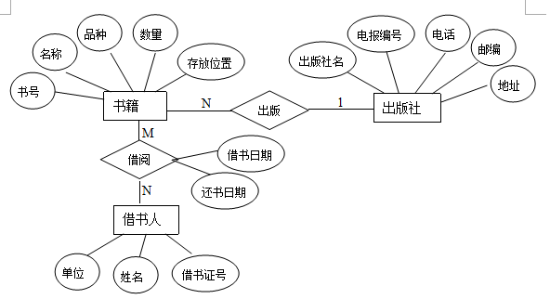
1.1 答案
1.
N,M可以用小写

Slide 4
1.2答案
2.
书籍（书号，名称，品种，数量，存放位置，出版社名） 出版社名为外键
出版社（出版社名，电报编号，电话，邮编，地址） 无外键
借书人（借书证号，姓名，单位）无外键
借阅（书号，借书证号，借书日期，还书日期） 书号和借书证号都是外键
其中下划线表示主键
（或把出版联系单独形成一个关系模式，即5个关系模式）
将1端的码放到n端中去
多对多关系生成一个独立的表

Slide 5
2. 题目
二、（45%）某电影资料数据库包含以下4个关系
演员A(Ano,Aname,Aaddress,Agender,Abrithday）包括属性：演员编号，演员姓名，演员地址，演员性别，演员生日；
电影公司C(Cno,Cname,Caddress,Ctel)包括属性：电影公司编号、公司名称，公司地址，公司电话；
电影M(Mno,Mname,Mlength,Myear,Cno)包括属性：电影编号，电影名称，电影长度，电影制作年份，电影公司编号；
上映信息I（Ino,Mno,Itime,Iprice）包括属性：上映信息编号、电影编号、上映时间、电影票价；
电影演员关系表R（Rno,Mno,Ano,Rrole,Rtime）包括属性：关系编号、电影编号、演员编号,演员在电影中饰演角色名称，演员在电影中出现时间；
电影、演员、电影公司、上映信息、电影演员关系表分别由电影编号（Mno）、演员编号（Ano）、电影公司编号（Cno）、上映信息编号（Ino）、关系编号（Rno）唯一标识，其中上映时间日期格式为yyyy-MM-dd（提示：格式统一可以直接比较大小）；

Slide 7
2.1 题目
1. 用关系代数、元组关系演示和SQL查询所有“Warner Bros”电影公司制作的电影名称和电影主演的姓名，主演要求在电影中出现的时间大于40分钟。
元组关系演示不考（过时了）
现在的题目会更难，不会这么简单了，同时分值会增加
只有第一题有关系代数，之后都是只写SQL语句

Slide 8
2.1答案
1.（6%）
πAname,Mname(σC.Cname=‘Warner Bros’^R.Rtime>40(C∞M∞A∞R))
自然连接 1分选择1分投影1分
SELECT Mname,Aname
FROM A,C,M,R
WHERE C.Cname='Warner Bros'and C.Cno=M.Cno and M.Mno=R.Mno and R.Rtime>40 and R.Ano=A.Ano
SELECT 语法1分条件2分
参考信息：
演员A(Ano,Aname,Aaddress,Agender,Abrithday）
电影公司C(Cno,Cname,Caddress,Ctel)
电影M(Mno,Mname,Mlength,Myear,Cno)
上映信息I（Ino,Mno,Itime,Iprice）
电影演员关系表R（Rno,Mno,Ano,Rrole,Rtime）

Slide 9
2.2 题目
2. 用SQL查询所有上映时间在“2013-06-01”和“2013-07-01”之间的由演员“Nicolas Cage”所演的电影的名称。

Slide 10
2.2 答案
2.（4%）
πMname(σAname='Nicolas Cage'^Itime>’2013-06-01’^Itime<’2013-07-01’(A∞R∞M∞I))
投影1分连接1分
SELECT M.Mname
FROM M,A,I,R
WHERE A.Aname='Nicolas Cage'and A.Ano=R.Ano and I.Mno=R.Mno and I.Itime>'2013-06-01‘ and I.Itime<'2013-07-01'
SELECE语法 1分条件1分
参考信息：
演员A(Ano,Aname,Aaddress,Agender,Abrithday）
电影公司C(Cno,Cname,Caddress,Ctel)
电影M(Mno,Mname,Mlength,Myear,Cno)
上映信息I（Ino,Mno,Itime,Iprice）
电影演员关系表R（Rno,Mno,Ano,Rrole,Rtime）

Slide 11
2.3 题目
3. 用SQL将所有上映时间小于“2013-01-01”并且演员姓名为“guomeimei”的电影的上映信息删除。

Slide 12
2.3 答案
3.（4%）
DELETE I FROM A,I,R WHERE I.Itime<'2013-01-01' and A.Aname='guomeimei' and A.Ano=R.Ano and R.Mno=I.Mno
DELETE 语法 2分条件2分
删的是I表，查询的时候是A,I,R多表连接
参考信息：
演员A(Ano,Aname,Aaddress,Agender,Abrithday）
电影公司C(Cno,Cname,Caddress,Ctel)
电影M(Mno,Mname,Mlength,Myear,Cno)
上映信息I（Ino,Mno,Itime,Iprice）
电影演员关系表R（Rno,Mno,Ano,Rrole,Rtime）

Slide 13
2.4 题目
4. 用SQL将演员名称为“Nicolas Cage”，电影制作公司为“Warner Bros”的电影的票价增加其原票价的20%。

Slide 14
2.4 答案
4.（4%）
UPDATE I
SET I.Iprice=I.Iprice*1.2
WHERE I.Mno in (select M.Mno from M where M.Cno=(select C.Cno from C where C.Cname='Warner Bros'))
and I.Mno in (select R.Mno from R,A where A.Aname='Nicolas Cage' and A.Ano=R.Ano)
UPDATE 语法 2分条件 2分
用in是因为不止
一部电影，只有
一个可以用=
参考信息：
演员A(Ano,Aname,Aaddress,Agender,Abrithday）
电影公司C(Cno,Cname,Caddress,Ctel)
电影M(Mno,Mname,Mlength,Myear,Cno)
上映信息I（Ino,Mno,Itime,Iprice）
电影演员关系表R（Rno,Mno,Ano,Rrole,Rtime）

Slide 15
2.5 题目
5. 用SQL语句设计一个安全策略，保证用户“U1”只能查看演员“Nicolas Cage”所演的电影的上映信息(假设数据库中已经存在“U1”用户且他没有任何权限)。

Slide 16
2.5 答案
5.（5%）
create view v
as
select I.* from I,A,R
where A.Ano=R.Ano and R.Mno=I.Mno and A.Aname='Nicolas Cage’
grant select on v to U1;
视图创建1分，正确选择 3分，授权1分
先建立一个包含信息的视图
参考信息：
演员A(Ano,Aname,Aaddress,Agender,Abrithday）
电影公司C(Cno,Cname,Caddress,Ctel)
电影M(Mno,Mname,Mlength,Myear,Cno)
上映信息I（Ino,Mno,Itime,Iprice）
电影演员关系表R（Rno,Mno,Ano,Rrole,Rtime）

Slide 17
2.6 题目
6. 输出所有上映时间在“2013-06-01”和“2013-07-01”之间的电影信息，输出格式为：“电影名/电影演员/电影长度/电影公司/电影上映时间/电影票价”，要求所显示的电影演员在电影中出现时间大于40分钟，若电影演员有多个，则用逗号隔开。
参考信息：
演员A(Ano,Aname,Aaddress,Agender,Abrithday）
电影公司C(Cno,Cname,Caddress,Ctel)
电影M(Mno,Mname,Mlength,Myear,Cno)
上映信息I（Ino,Mno,Itime,Iprice）
电影演员关系表R（Rno,Mno,Ano,Rrole,Rtime）

Slide 18
2.6 答案
6.（7%）
declare @Mno varchar(30);
declare @Mname varchar(30);
declare @Aname varchar(30);
declare @Mlength varchar(30);
declare @Cname varchar(30);
declare @Itime varchar(30);
declare @Iprice int;
declare @NAname varchar(200);
declare @string varchar(500);
declare cur1 cursor
for
select M.Mno,Mname,Mlength,Cname,Itime,Iprice from M,C,A,I,R where I.Itime>'2013-06-01'and I.Itime<'2013-07-01'and
M.Mno=I.Mno and M.Mno=R.Mno and I.Mno=R.Mno and C.Cno=M.Cno and A.Ano=R.Ano
begin
open cur1
fetch next from cur1 into @Mno,@Mname,@Mlength,@Cname,@Itime,@Iprice;
参考信息：
演员A(Ano,Aname,Aaddress,Agender,Abrithday）
电影公司C(Cno,Cname,Caddress,Ctel)
电影M(Mno,Mname,Mlength,Myear,Cno)
上映信息I（Ino,Mno,Itime,Iprice）
电影演员关系表R（Rno,Mno,Ano,Rrole,Rtime）
演员名字和字符串信息较长，设为200和500
多表连接操作中的等值连接条件
与上面的数量和顺序要严格对应起来

Slide 19
2.6 答案
while(@@fetch_status=0)
begin
declare cur2 cursor
for
select Aname from A,R where R.Mno=@Mno and R.Rtime>40 and R.Ano=A.Ano
begin
open cur2
fetch next from cur2 into @Aname
set @NAname=@Aname;
while(@@fetch_status=0)
begin
set @NAname=@NAname+','+@Aname
fetch next from cur2 into @Aname
end
print @NAname
close cur2
deallocate cur2
end
set @string=@Mname+'/'+@NAname+'/'+@Mlength+'/'+@Cname+'/'+@Itime+'/'+convert(char(5),@Iprice);
print @string
fetch next from cur1 into @Mno,@Mname,@Mlength,@Cname,@Itime,@Iprice;
end
close cur1
deallocate cur1
end
考试时要有缩进效果
参考信息：
演员A(Ano,Aname,Aaddress,Agender,Abrithday）
电影公司C(Cno,Cname,Caddress,Ctel)
电影M(Mno,Mname,Mlength,Myear,Cno)
上映信息I（Ino,Mno,Itime,Iprice）
电影演员关系表R（Rno,Mno,Ano,Rrole,Rtime）
整型转为字符串：
convert

Slide 20
2.7 题目
7. 编写一个存储过程，输入为一日期字符串（格式为yyyy-MM-dd）和制作电影的公司名称，如果该公司的电影上映时间晚于输入中日期字符串的时间，如果其票价小于100，则增加其原票价的20%，如果其票价大于等于100，则增加其原票价的10%。同时按该公司的电影的上映时间从早到晚的顺序分别打印一行字符串“电影名称&票价”。

Slide 21
2.7 答案
7.（9%）
create proc adjustprice
@date varchar(30),
@companyname varchar(30)
as
declare @Iprice int;
declare @addprice int;
declare @Ino varchar(30);
declare @Mname varchar(30)
declare @newprice int;
declare cur cursor
for
select Mname,Iprice,Ino from M,I,C where C.Cno in (select C.Cno from C where Cname=@companyname)
and I.Itime>@date and C.Cno=M.Cno and M.Mno=I.Mno orderby I.Itime
参考信息：
演员A(Ano,Aname,Aaddress,Agender,Abrithday）
电影公司C(Cno,Cname,Caddress,Ctel)
电影M(Mno,Mname,Mlength,Myear,Cno)
上映信息I（Ino,Mno,Itime,Iprice）
电影演员关系表R（Rno,Mno,Ano,Rrole,Rtime）

Slide 22
2.7 答案
begin
open cur
fetch next from cur into @Mname,@Iprice,@Ino;
while(@@fetch_status=0)
begin
if(@Iprice<100)
begin
set @addprice = @Iprice*0.2;
end
else if(@Iprice >=100)
begin
set @addprice = @Iprice*0.1;
end
update I set Iprice=@Iprice+@addprice where Ino=@Ino
set @newprice=(select Iprice from I where Ino=@Ino)
print @Mname +'&'+convert(varchar(30),@newprice)
fetch next from cur into @Mname,@Iprice,@Ino;
end
close cur
deallocate cur
end
存储过程创建语法2分，游标3分，判断处理4分。

Slide 23
2.8 题目
8. 用SQL编写一个完整性规则，当插入上映信息时，如果公司名称为“Warner Bros”并且该公司的电影的制作年份大于2012，则自动将票价提高20%。

Slide 24
2.8 答案
参考信息：
演员A(Ano,Aname,Aaddress,Agender,Abrithday）
电影公司C(Cno,Cname,Caddress,Ctel)
电影M(Mno,Mname,Mlength,Myear,Cno)
上映信息I（Ino,Mno,Itime,Iprice）
电影演员关系表R（Rno,Mno,Ano,Rrole,Rtime）
8.（6%）
create trigger updateprice
on I
for insert
as
begin
update I set Iprice=Iprice*1.2 where I.Mno=(select Mno from M where M.Cno=(select Cno from C where Cname='Warner Bros') and Myear>'2012') and Ino in (select Ino from inserted)
end
触发器创建语法2分，具体更新4分。

Slide 25
3. 题目
三、数据库设计模型分析（25%）
已知关系模型R（U，F），U=ABCDEGHIJ，F={AD→E，AC→E，CB→G，BCD→AG，BD→A，AB→G,A→C,I→H }
（1）求此模型的最小函数依赖集F_{m} (请给出求解过程)。 (6’)
（2）求出关系模式的候选码。 (3’)
（3）此关系模型最高属于哪级范式并说明理由,然后将此模型分解为高一级的范式(请给出分解算法的详细过程) (10’)
（4）判断（3）中分解是否具有无损连接性(请给出计算过程)。(6’)

Slide 26
3.1 答案
（1）Fm={A->E,BC->G,BD->A,A->C,I->H}
(不唯一，总共6分，过程3分，结果3分)

Slide 27
3.2 答案
（2）候选码BDIJ（总共3分，过程1分）

Slide 28
3.3 答案
（3）σ={R1(ACE),R2(BCG),R3(ABD),R4(IH),R5(BDIJ)}
回答是1NF（2分，没有回答后面作对的也给分）正确分解为3NF 5分，无损连接加入主键5分。忘记分离J扣一分，忘记加入主键扣2分。

Slide 29
3.3 答案
（4）前面作对，判断正确有过程给6分，其他情况扣2分。

Slide 30
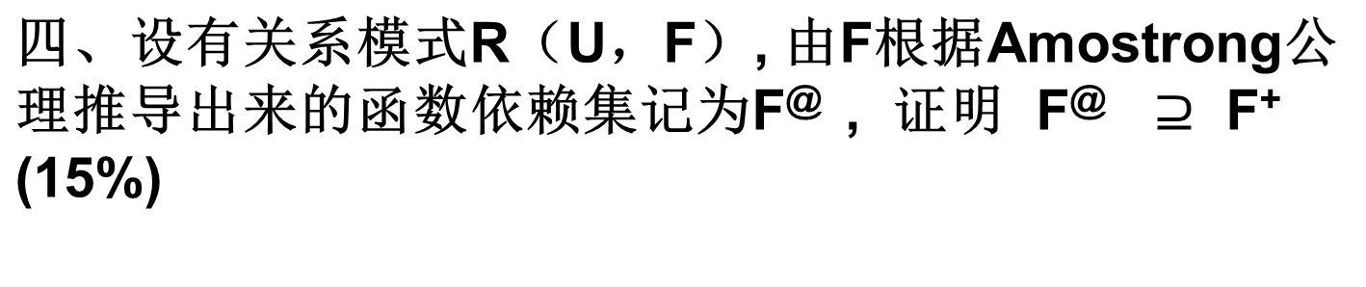
4. 题目

Slide 31
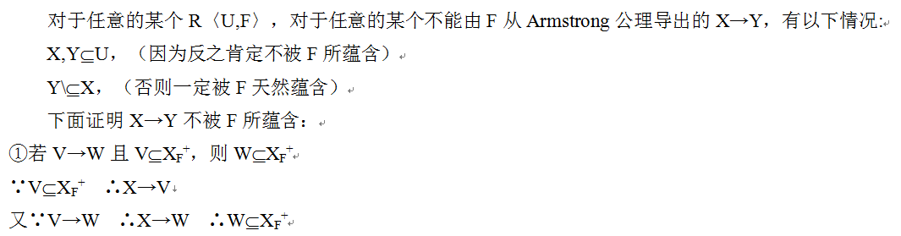
4 答案
完备性证明：
要证明它首先解决如何判定一个函数依赖是否属于由F根据Armstrong公理推导出来的函数依赖的集合。如果能求出这个集合就很容易判断，但是求这样的集合是一个NP完全问题。
证明完备性转换为证明它的逆否命题为真。即若函数依赖不能由F从Armstrong公理导出，那么它必然不为F所蕴含。证明分3步（略）证明用到了构造(特殊的二维表)、反证，十分巧妙。

Slide 32
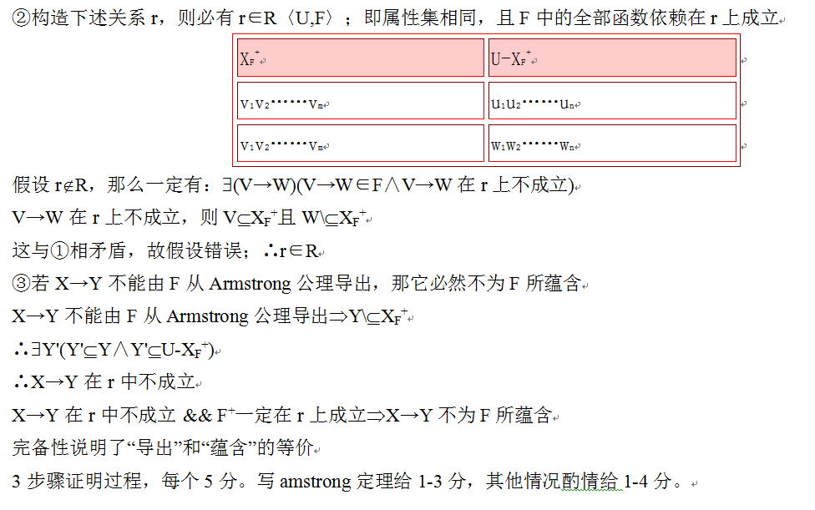
4 答案

